Slide 1
1 сентября
2013

Slide 2
Основной закон Российской Федерации

Slide 3
Россия

Slide 4
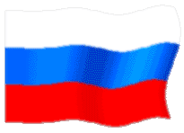
Символы государства

Slide 5
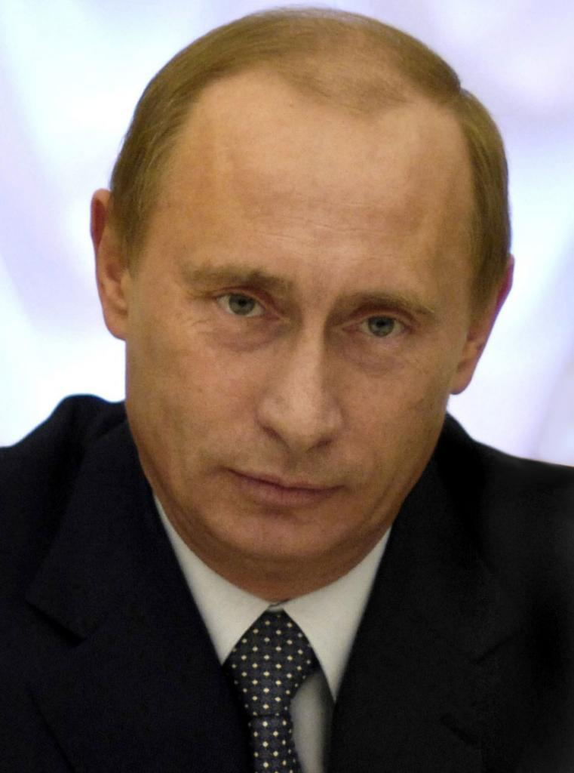
Президент Российской Федерации Владимир Владимирович Путин

Slide 6
Я, ты, он, она

Slide 7
Чтобы учеником стать –
Надо правила соблюдать!

Slide 8
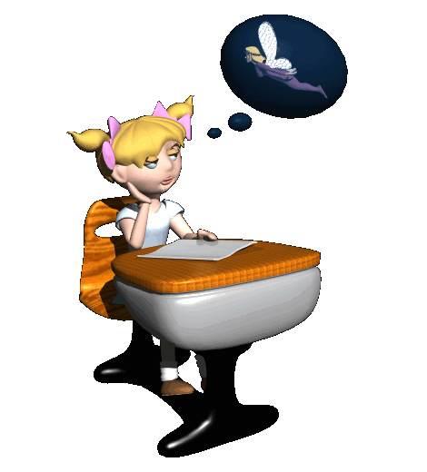
Парта

